Slide 1
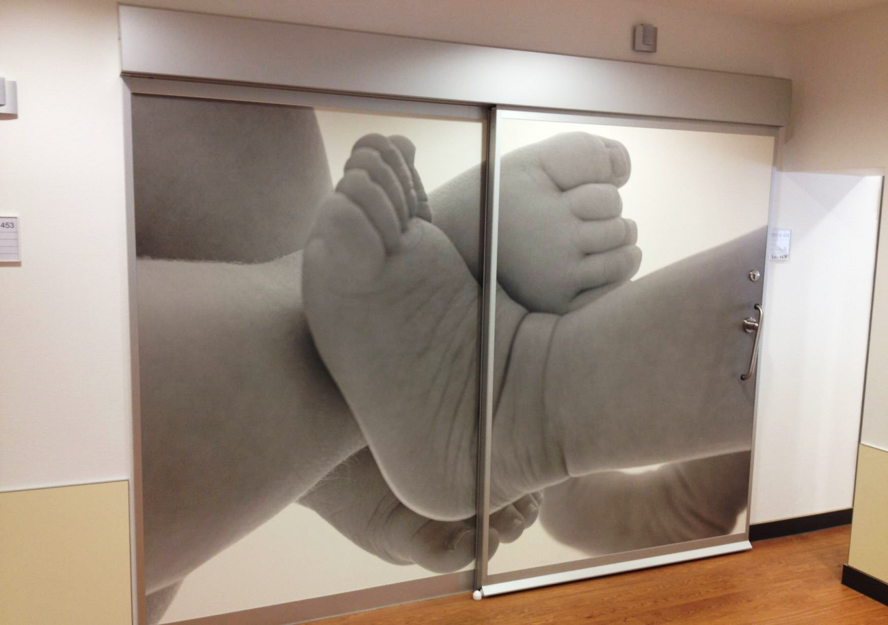

record CLEAN
les portes automatiques – c’est record !

Slide 2
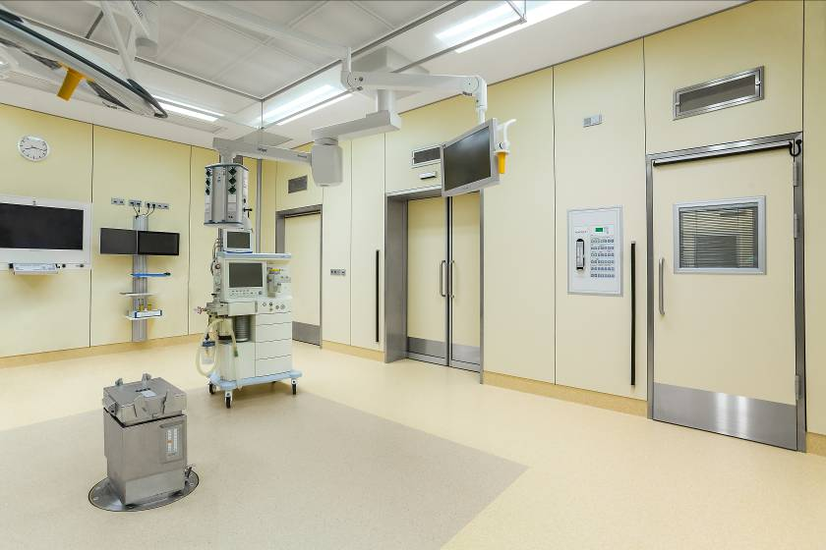
record CLEAN
Portes automatiques pour environnements contrôlés aux exigences particulières
  En tant que fabricant leader dans ce domaine, nous offrons individuelle, unique et adaptée aux besoins des clients à partir d'une large gamme de produits.

Slide 3
record CLEAN
gamme de produits
Gamme de produits
  Les vantaux en acier inoxydable, surface HPL ou vitré
  Etanches ou non étanches, les portes sont disponibles en un ou deux vantaux
  Automatisé ou manuel
  En option avec des oculus
  Protection anti X conformément avec DIN 6834
  Portes avec une un affaiblissement acoustique testé à 42 dB

Slide 4
record CLEAN
applications
Applications
  Laboratoires
  Salles d'opération
  Unités de soins intensifs
  Serrures pour salles blanches
  Centre de radiologie
  L'industrie pharmaceutique
  Centres de recherche
  Restauration
  Studios d'enregistrement / espaces acoustiques
  L'industrie électronique (salle blanche)

Slide 5
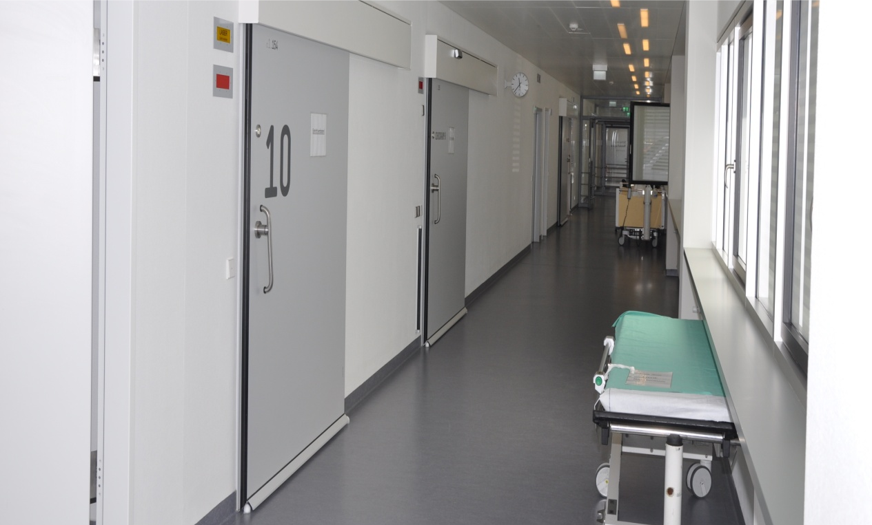
Modell record CLEAN K1
Portes automatiques étanche à la fermeture
  Le modèle de base de la production record CLEAN est la porte coulissante, modèle K1 actionné manuellement
  Le modèle à étanchéité à la fermeture à un vantail
  Tous les modèles spéciaux par exemple
    non hermétiques
    Type de protection anti X
    Fonction anti fumée
    Protection feu
    Isolation acoustique
    Chambre humide
    porte vitrée

Slide 6
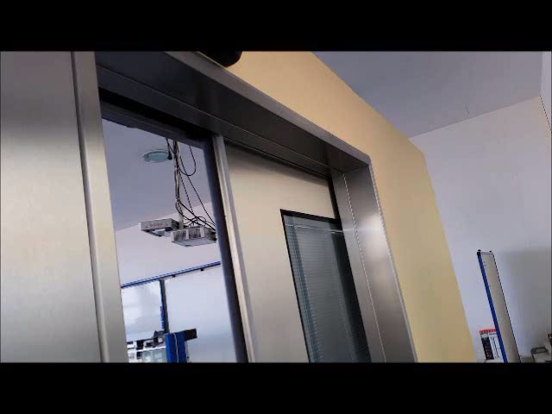
record CLEAN
Portes automatiques pour environnements aux exigences particulières

Slide 7
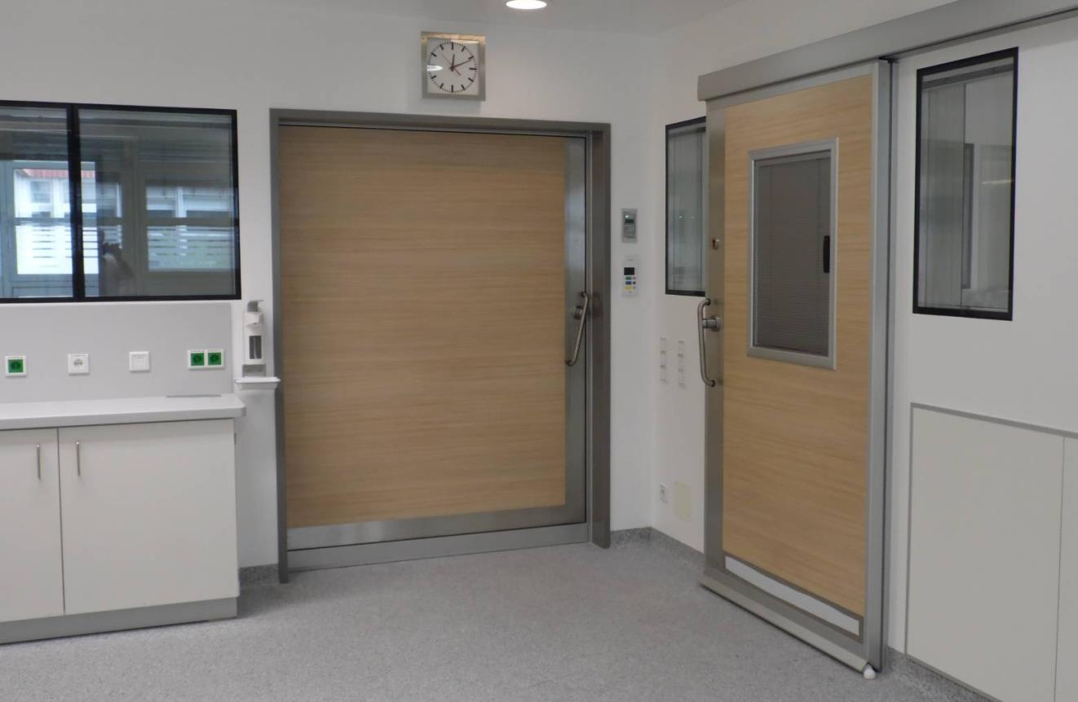
modèle record CLEAN K1
équipement de base
Vantail de porte
Épaisseur de la feuille du vantail | 40 mm
Profilé d’encadrement | Profilé en aluminium anodisé, 56 mm sur tout
Structure | Feuille de stratifié HPL de 0,8 mm sur panneau MDF de 3 mm comme matériau de support
Étanchéité | Les joints en caoutchouc insérés sur les vantaux adhèrent aux bords du cadre dormant et au sol
Opération
Poignée | acier inoxydable poignée de levier pour un fonctionnement manuel
Encadrement baie
Encadrement baie système HPL | Cadre en HPL ou acier avec profilés cornières de protection supplémentaires en aluminium

Slide 8
Modèle record CLEAN K1
Options
Vantail de porte
Structure du vantail | Isolation acoustique jusqu'à 42 dB Avec insert en plomb (radioprotection) Éclaboussures Vitré ou avec oculus (avec store en option) En acier extrudé ou en acier inoxydable
Profilé d’encadrement | Acier inoxydable
Étanchéité | Sans mécanisme d'abaissement (pour un fonctionnement non étanche)
Commande | commande de sas écluse
Encadrement baie | Système d'encadrement acier grain 240 (pour chaque épaisseur de paroi) Option acier laqué

Slide 9
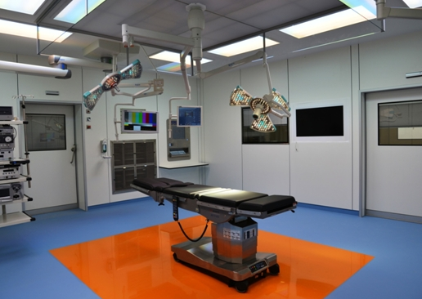
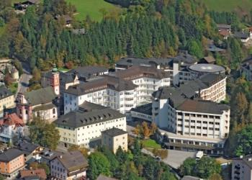
record CLEAN
références choisies
Referenzen (Auszug)
  LKH Amstetten / radiologie
  record Austria GmbH / Perchtoldsdorf
  LKH Bregenz
  LKH Feldkirch
  Asklepios Clinique / Kitzbühel
  Sanatorium Dr. Schenk / Schruns
  Merck fabricant de médicaments / Spittal a.d. Drau
  Hôpital de district Schwaz
  LKH Steyr
  Clinique privée Goldenes Kreuz, Vienne
  Böhringer Ingelheim centre de recherche / Vienne 12

Slide 10
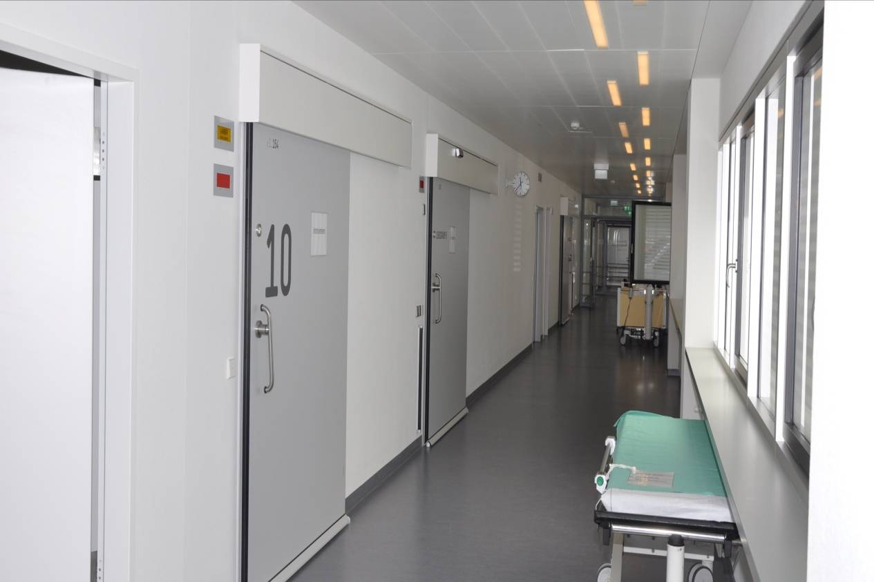
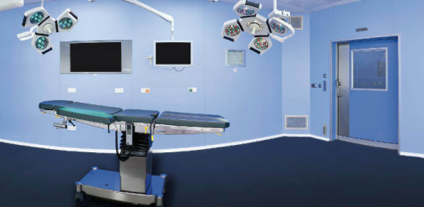
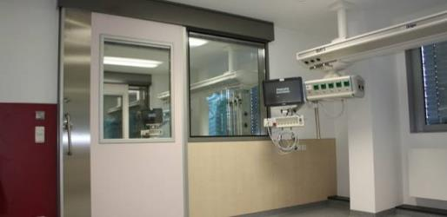
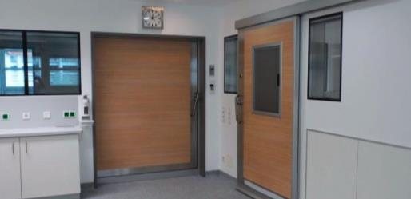
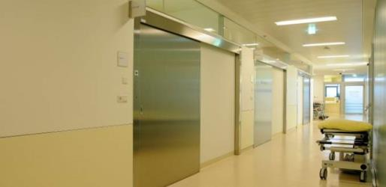
record CLEAN
au point
Variantes

Slide 11

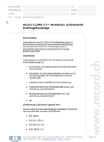

record CLEAN
matériel d'information
record CLEAN – matériel d'information
Fiche technique
Appel d'offres
Brochures

